Slide 1

OpenStreetMap Daten in
Adam Pluta
22.05.2019
3. Jahrestreffen Forschungsnetzwerks Energiesystemanalyse

Slide 2
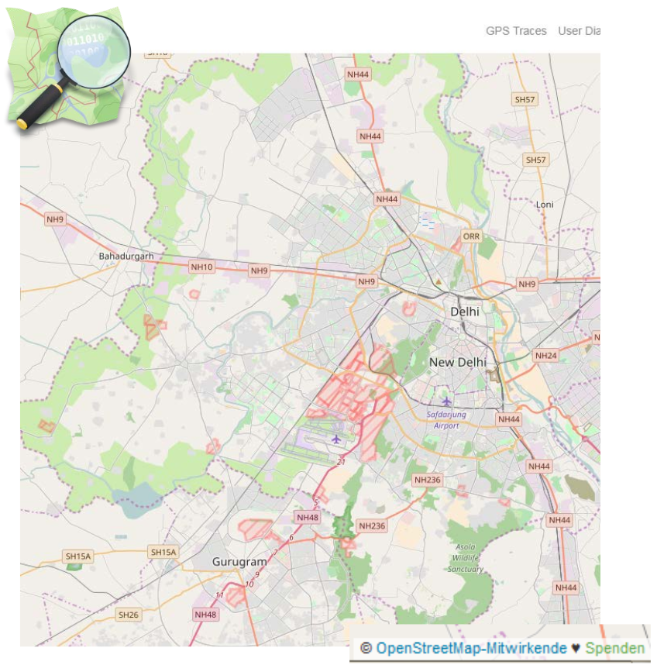
Was ist OpenStreetMap?
• OpenStreetMap ist die umfangreichste
eine freie Weltkarte und Geo-
Datenbank
• OSM Daten stehen unter der
ODbL Lizenz
• Freie Datennutzung, -weitergabe und
-änderung unter der selben Lizenz
• Open source tools zum Download und
zur Prozessierung von Daten

Slide 3





Daten in OSM
Elemente:
Nodes:
Ways:
Relations:
OSM Daten:
20 GB für Europa
Topologisch (lat/long) exakt
Nodes, Ways, Relations
Metainformation in
Key-Value-Paaren (Tags)
Bsp.Tags für Gas Daten:
„man_made = pipeline“
„substance = gas“
„pipeline = marker“
„man_made = storage_tank“
„man_made = gasometer“

Slide 4
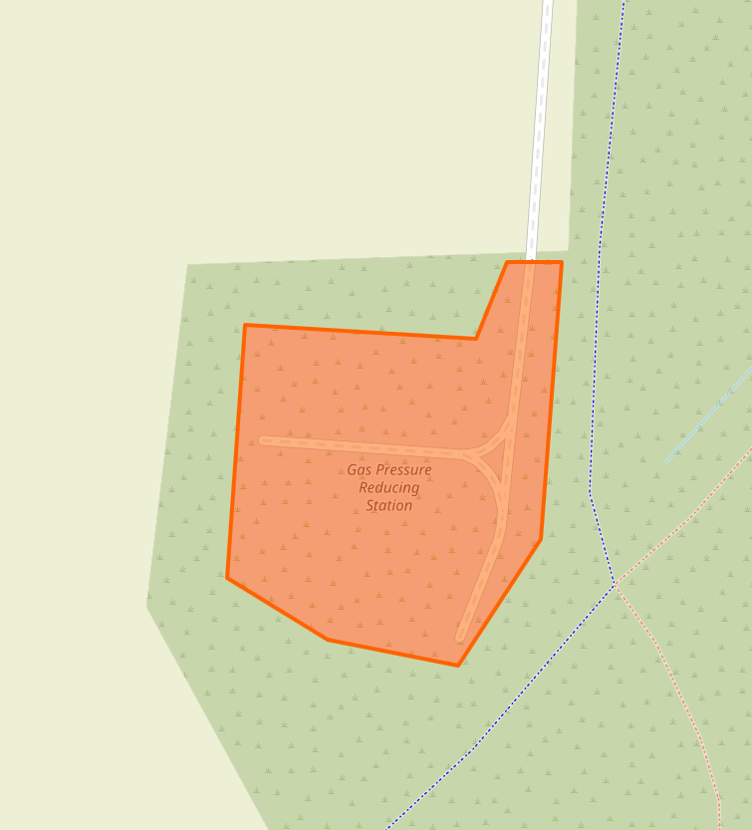
Daten in OSM
{ "id":553081211,
"tags":{
"barrier " : "fence",
"industrial " : "gas",
"landuse " : "industrial",
"name " : "Gas Pressure Reducing Station", "operator " : "National Grid plc",
"ref" : "Tilbury Thames North 2731
},
"refs":{
1871614593,
1871614595,
…
},

Slide 5

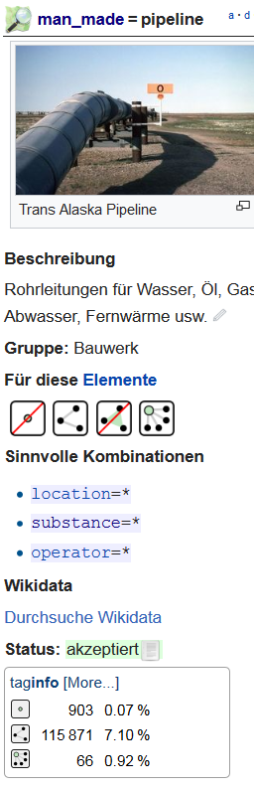
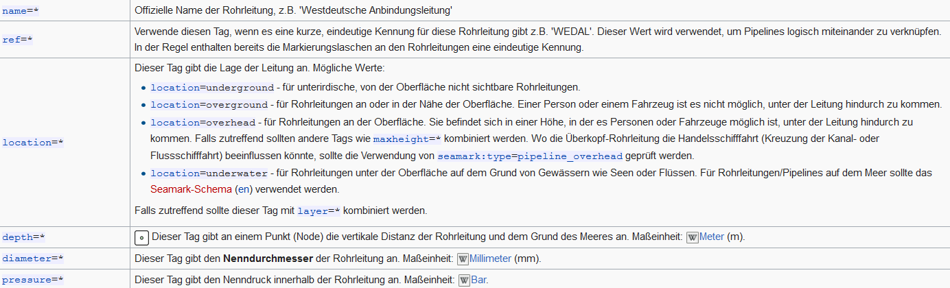
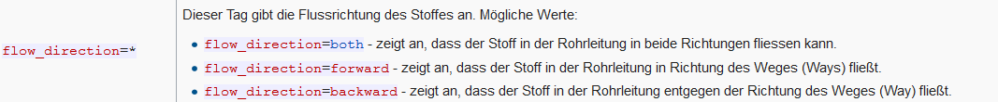
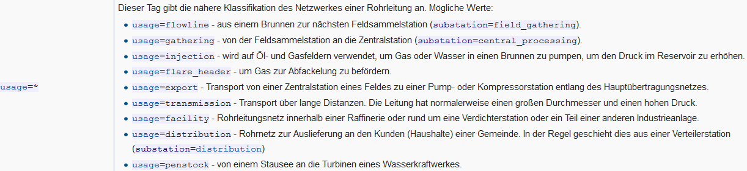
OSM Tag Empfehlungen für Deutschland

Slide 6
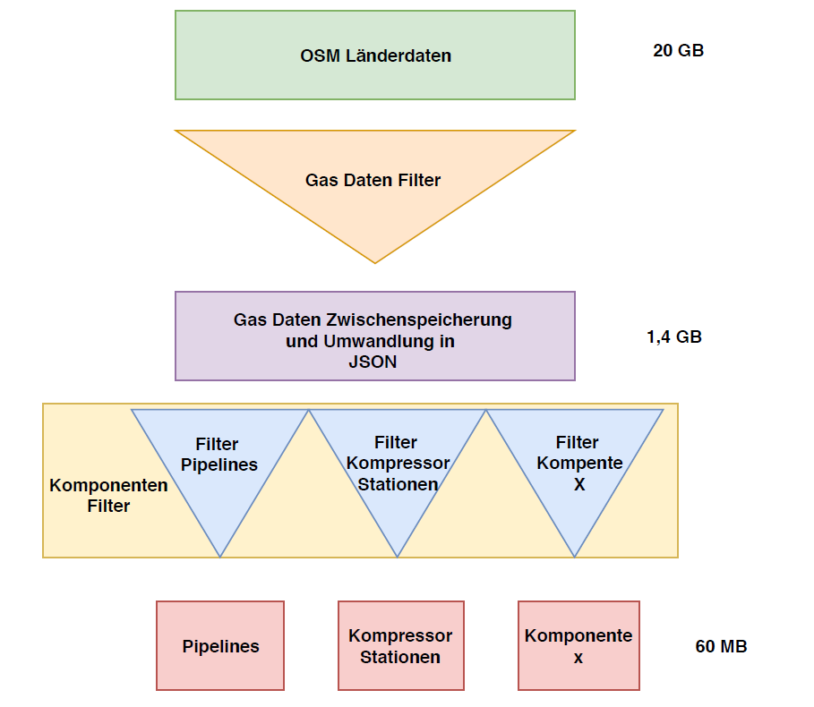
Prozessierung von OSM Daten in SciGrid Gas
Nodes: 3104914
Ways: 207393
Relations: 213

Slide 7
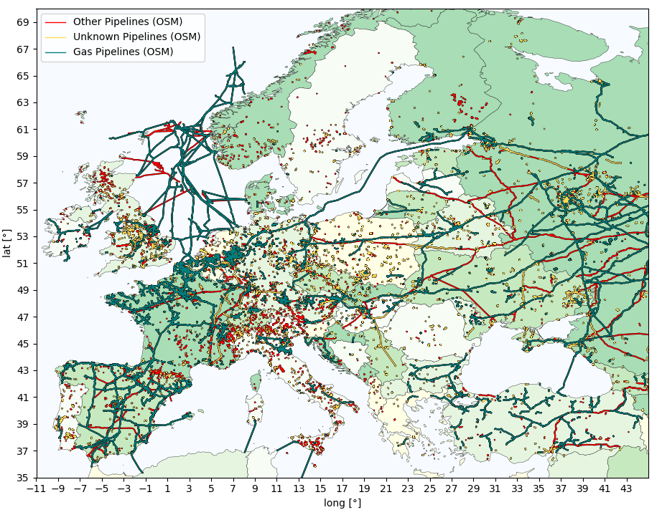
OSM: Gas Pipelines vs. Unknown Pipelines
Gas Pipelines:
Nodes: 3489
Ways: 9564
Relations: 6
Länge: 89.000 km

Slide 8
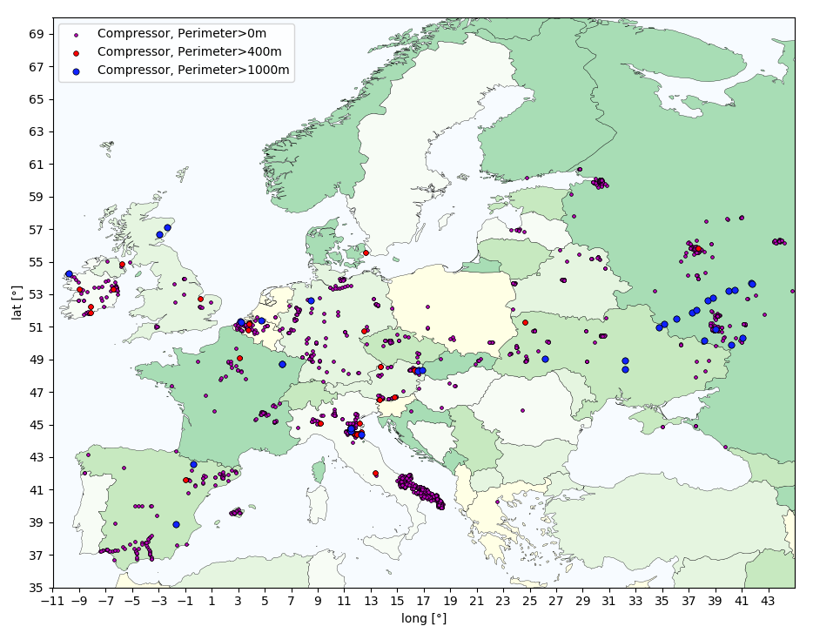
OSM Gas Kompressor Stationen (Ways)
„pipeline":"substation"
+
"substance":"gas"
or
"type":"gas"
+

